Slide 1
Linguagem de Desenvolvimento Web de Arquitetura Proprietária
Professor: Miquéias Lopes

Slide 2
Entity Framework
Professor: Miquéias Lopes

Slide 3
Entity Framework
Data Annotations
Podemos utilizar anotações para sobrescrever as convenções de mapeamento.

Slide 4
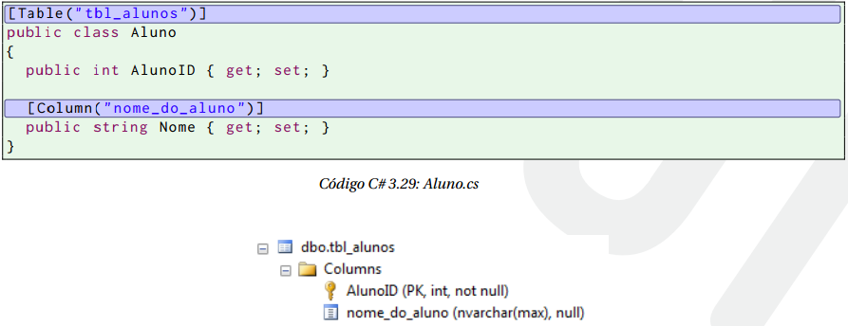
Entity Framework
Table e Column
No Entity Framework, os nomes das tabelas e das colunas são definidos por convenção. Contudo, podemos personalizá-los de acordo com a necessidade através das anotações Table e Column. .

Slide 5
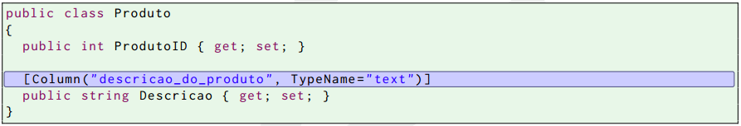
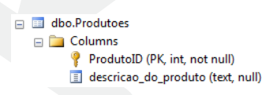
Entity Framework
Column
A anotação Column também permite a escolha do tipo da coluna correspondente à propriedade anotada.

Slide 6
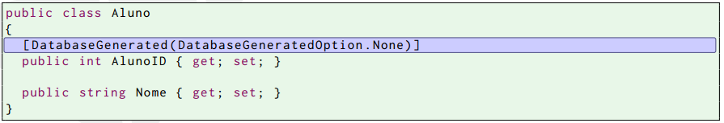
Entity Framework
DatabaseGenerated
Por padrão, quando a propriedade correspondente à chave primária de uma tabela é numérica, os valores dessa chave serão gerados pelo banco de dados. Podemos alterar esse comportamento através da anotação DatabaseGenerated. .

Slide 7
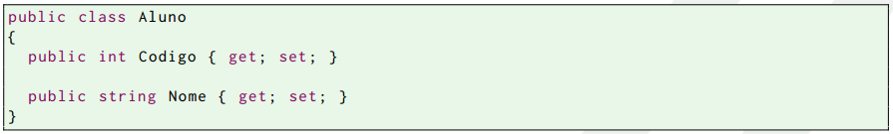
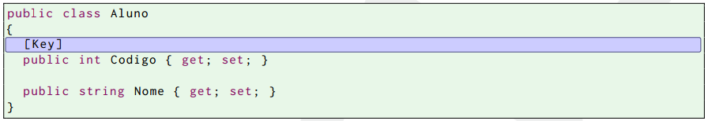
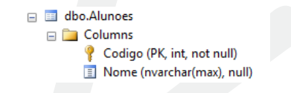
Entity Framework
Key
Considere a seguinte classe.
Nenhuma propriedade se enquadra nas convenções de nomenclatura de chave primária. Contudo, é possível definir explicitamente, qual propriedade será mapeada como chave primária através da anotação Key

Slide 8
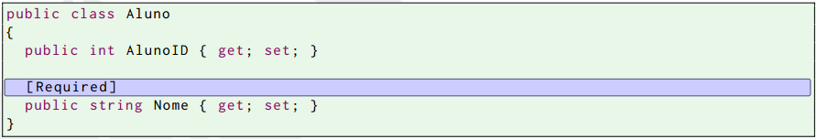
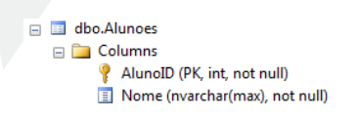
Entity Framework
Required
Uma propriedade pode ser definida explicitamente como obrigatória através da anotação Required. No banco de dados, as colunas correspondentes às propriedades obrigatórias serão definidas com a opção not null.

Slide 9
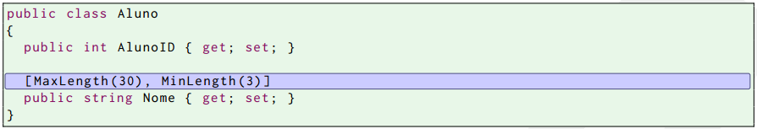
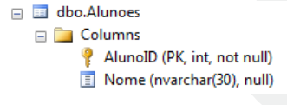
Entity Framework
MaxLength e MinLength

Slide 10
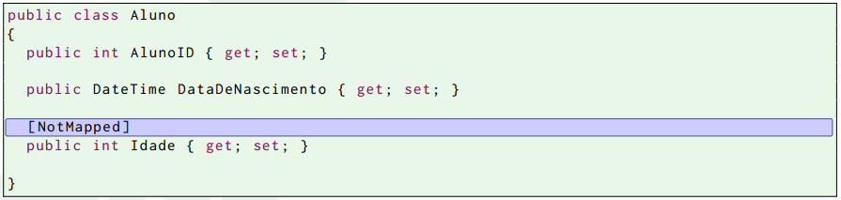
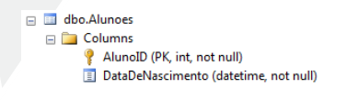
Entity Framework
NotMapped
Indica quais propriedades não devem ser mapeadas nas tabelas.

